Slide 1
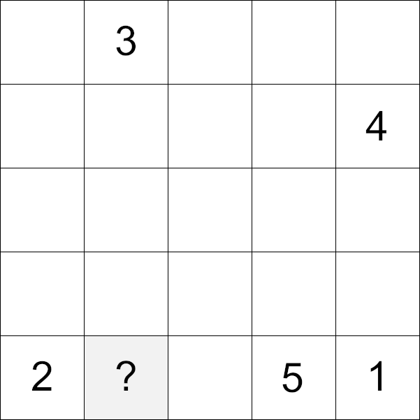
Twoim zadaniem będzie wstawienie odpowiedniej cyfry w miejsce pytajnika.
Zasada: W każdym wierszu oraz w każdej kolumnie tabelki, każda z cyfr (1,2,3,4,5) może wystąpić tylko jeden raz.
Przykład 1:
kolumny
Rozwiązanie:
W piątym wierszu tabeli (w którym znajduje się pytajnik) brakuje dwóch cyfr: 3 oraz 4.
Zauważ, że w drugiej kolumnie tabeli znajduje się już 3,
a zatem 3 nie może pojawić się w miejscu pytajnika, ponieważ ta sama cyfra
nie może wystąpić więcej niż raz w kolumnie oraz wierszu.
Zatem, poprawną odpowiedzią musi być 4.
wiersze
Przyciśnij spację by przejść dalej

Slide 2
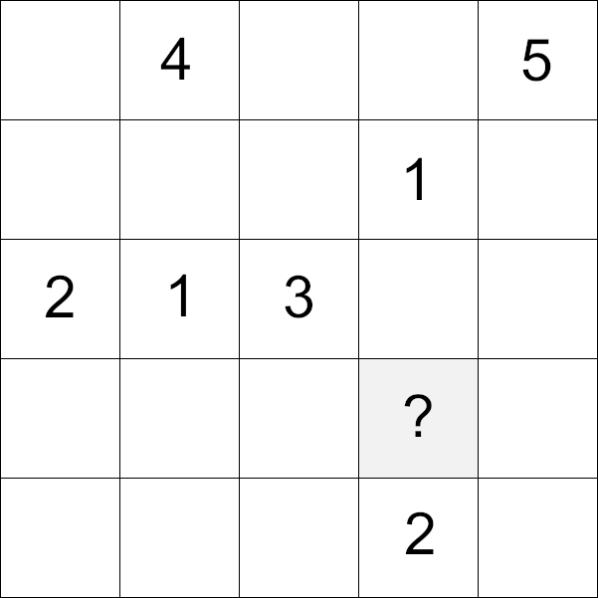
Przykład 2:
kolumny
Rozwiązanie:
Zauważ, że w trzecim wierszu tabeli brakuje dwóch cyfr: 4 oraz 5.
Ponieważ 5 znajduje się już w piątej kolumnie tabeli,
więc jedyne miejsce w trzecim wierszu, gdzie może się pojawić się 5
to czwarta kolumna (czyli miejsce tuż nad pytajnikiem)
Wiedząc to, teraz w czwartej kolumnie brakuje nam już jedynie dwóch cyfr : 3 oraz 4.
Zauważ, że 4 znajduje się już w pierwszym wierszu tabeli,
a zatem jedyne miejsce w czwartej kolumnie gdzie może znaleźć się 4 to miejsce pytajnika.
Zatem 4 to poprawna odpowiedź.
wiersze
Przyciśnij spację by przejść do treningu zadania

